Slide 1


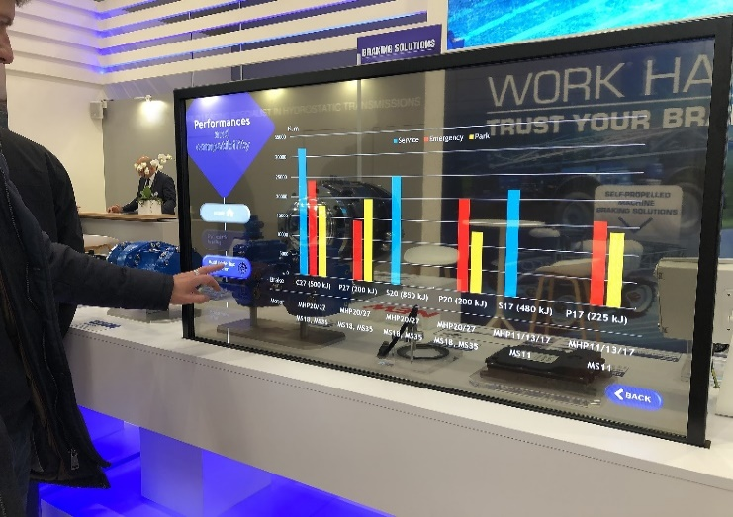








LG – Ghost OLED Transparent Tactile Full HD 55" - 55EW5F
384 mm
26 mm
29,5 mm
1 262 mm
Cadre tactile
44 mm
28 mm
1 209 mm
70 mm
835 mm
835 mm
680 mm
835 mm
1 262 mm
878 mm
126 mm
126 mm
878 mm
310 mm
83 mm
79 mm
83 mm
Moniteur
79 mm
310 mm
92 mm
83 mm
92 mm
60,85 mm
1 262 mm
384 mm
878 mm
92 mm
92 mm
79 mm
Épaisseur : 29,50 mm
Entrées & Sorties
HDMI
309 W
Écran : 14,3 kg
Boitier : 3,2 kg
2x USB
DP (in&out)
12 touchés en simultané
Transparence : 38%
Sortie audio

